Slide 1
আজকের পাঠে সবাইকে
স্বাগতম

Slide 2
পরিচিতি
মোছাঃইসমোত আরা খাতুন
সহকারী শিক্ষক
আন্দুলবাড়ীয়া বহুমুখী মাধ্যমিক বিদ্যালয়
জীবননগর,চুয়াডাঙ্গা
শ্রেণিঃ নবম
বিষয়ঃ হিসাব বিজ্ঞান
অধ্যায়ঃ ছয়
পাঠঃ জাবেদা ( journal)
সময়ঃ ৫০ মিনিট

Slide 3
শিখনফল
জাবেদার শ্রেণিবিভাগ করতে পারবে।
প্রারম্ভিক লিখন হিসেবে জাবেদার গুরুত্ত্ব ব্যাখা করতে
পারবে।
লেনদেনের সাধারণ জাবেদা দাখিলা প্রদান করতে
পারবে।
চালানের ভিত্তিতে ক্রয় ও বিক্রয় জাবেদা প্রস্তুত করতে
পারবে।

Slide 4
ক্রয় জাবেদা
জাবেদার শ্রেণিবিভাগ
বিক্রয় জাবেদা
ক্রয় ফেরত জাবেদা
বিশেষ জাবেদা
বিক্রয় ফেরত জাবেদা
নগদ প্রাপ্তি জাবেদা
জাবেদা
নগদ প্রদান জাবেদা
সংশোধনী জাবেদা
সমন্বয় জাবেদা
প্রকৃত জাবেদা
সমাপনী জাবেদা
প্রারম্ভিক জাবেদা
অন্যান্য জাবেদা

Slide 5
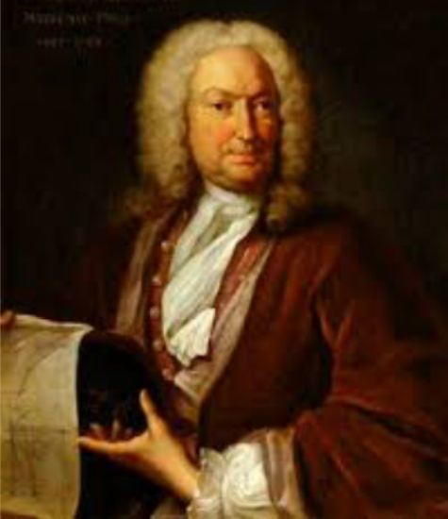
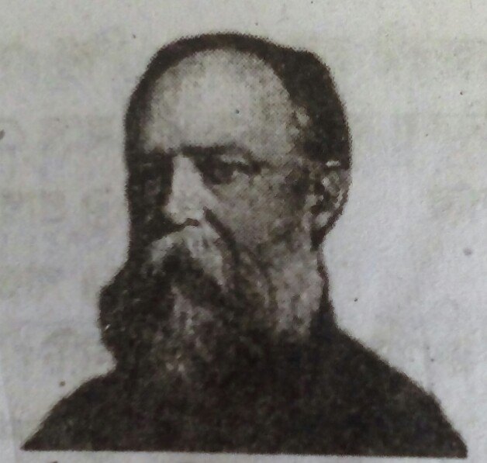
Luca Pacioli
Benedetto Cotrugli
(১৪৪৭ - ১৫১৭)
(১৪১৬ - ১৪৬৯)
বেনেডেটো কটরাগলি একজন ব্যবসায়ী অর্থনীতিবিদ ও কুটনৈতিক । লুকা প্যাসিওলির দু’তরফা দাখিলা পদ্ধতির মূলনীতি ব্যাখ্যার পূর্বে তিনি সর্বপ্রথম মজুদ পন্য ও জাবেদা সম্পর্কে ধারণা প্রদান করেন ।

Slide 6
পূর্বের অধ্যায়ে আমরা হিসাবের নানাদিক নিয়ে আলোচনা করেছি।
আজকের আলোচনার বিষয় হবে ...
জাবেদা -( Journal )

Slide 7
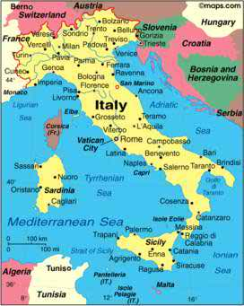
হিসাববিজ্ঞানের উৎপত্তিস্থল
জাবেদার সংজ্ঞা
ব্যবসায়িক লেনদেন সমূহ সংঘটিত হওয়ার পর তারিখের ক্রম অনুযায়ী ডেবিট ও ক্রেডিট পক্ষ বিশ্লেষণ করে সংক্ষিপ্ত ব্যাখ্যাসহ যে বইয়ে সর্ব প্রথম লিপিবদ্ধ করা হয়, তাকে জাবেদা বলা হয়।

Slide 8
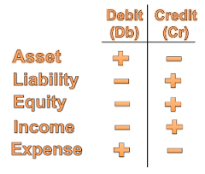
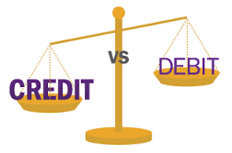
ডেবিট ক্রেডিট নির্ণয়ের পদ্ধতি নিচে দেখানো হলো
সম্পদ
বৃদ্ধি ----ডেবিট
হ্রাস-----ক্রেডিট
দায়
বৃদ্ধি ----ক্রেডিট
হ্রাস-----ডেবিট
মালিকানা স্বত্ব
বৃদ্ধি ----ক্রেডিট
হ্রাস-----ডেবিট
আয়
বৃদ্ধি ----ক্রেডিট
হ্রাস-----ডেবিট
ব্যয়
বৃদ্ধি ----ডেবিট
হ্রাস-----ক্রেডিট

Slide 9
বাট্টা
কারবারি বাট্টা
নগদ বাট্টা
ক্রয় বাট্টা
বিক্রয় বাট্টা
প্রদত্ত বাট্টা
প্রাপ্ত বাট্টা
প্রতিটি লেনদেনের কমপক্ষে দুটি পক্ষ থাকে ।
সুবিদা গ্রহনকারী ডেবিট এবং সুবিদা প্রদানকারী ক্রেডিট হবে।
প্রতিটি লে্নদেনের ডেবিট টাকা ও ক্রেডিট টাকা সমান হবে ।
সুবিদা গ্রহনকারী গ্রহীতা এবং সুবিদা প্রদানকারী দাতা।
ডেবিট পক্ষ ও ক্রেডিট পক্ষের যোগফল সর্বদা সমান হবে।

Slide 10
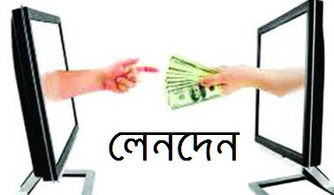
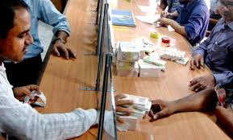
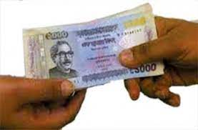
এসো আমরা চিত্রের সাহায্যে
কিছু লেনদেনের
জাবেদা দাখিলা দেখি...

Slide 11
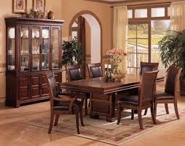
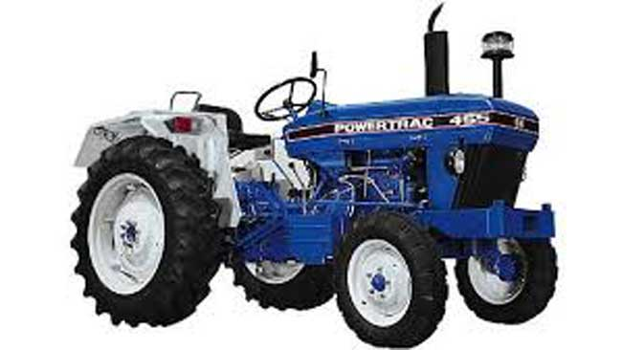
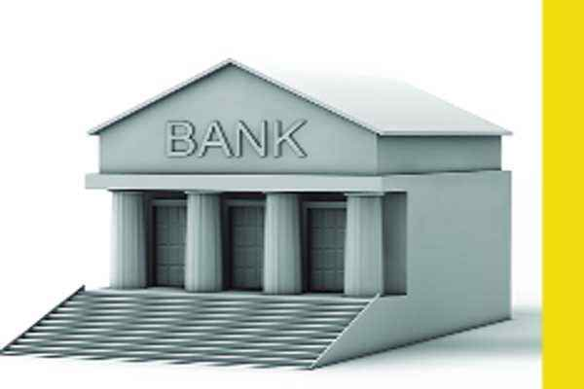
নগদে আসবাবপত্র ক্রয় ।
আসবাবপত্র ------ ডেবিট
নগদান হিসাব ------ ক্রেডিট
যন্ত্রপাতি ক্রয়।
যন্ত্রপাতি হিসাব ------ ডেবিট
নগদান হিসাব ------- ক্রেডিট
ব্যাংকে টাকা জমা দান ।
ব্যাংক হিসাব ------- ডেবিট
নগদান হিসাব ------- ক্রেডিট

Slide 12
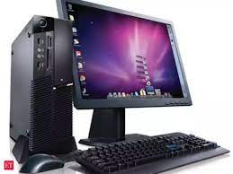
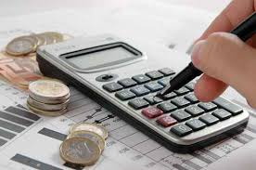
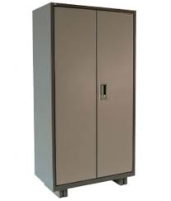
অফিসের প্রয়োজনে কম্পিউটার ক্রয় ।
অফিস সরঞ্জাম হিসাব -------- ডেবিট
নগদান হিসাব -------- ক্রেডিট
প্রাপ্য বিলের টাকা আদায় ।
নগদান হিসাব ---------- ডেবিট
প্রাপ্য বিল হিসাব ---------- ক্রেডিট
অফিসের জন্য আলমারি ক্রয়।
অফিস সরঞ্জাম হিসাব -------- ডেবিট
নগদান হিসাব -------- ক্রেডিট

Slide 13
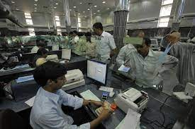
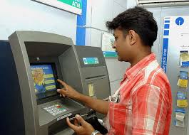
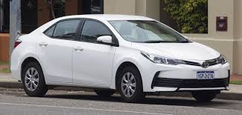
নগদ টাকা ব্যাংকে জমাদান।
ব্যাংক হিসাব -------- ডেবিট
নগদান হিসাব -------- ক্রেডিট
ব্যবসায়ীক প্রোয়োজনে গাড়ী ক্রয় ।
গাড়ি হিসাব ------- ডেবিট
নগদান হিসাব ------- ক্রেডিট
ব্যাংক থেকে নগদ অর্থ উত্তোলন ।
নগদান হিসাব ------- ডেবিট
ব্যাংক ------- ক্রেডিট

Slide 14
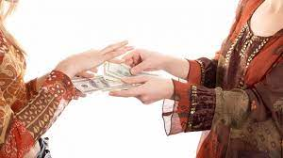
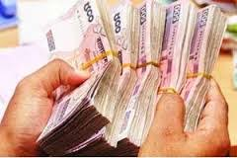
পাওনা পরিশোধ।
পাওনাদার হিসাব ------- ডেবিট
নগদান হিসাব ------- ক্রেডিট
ব্যবসার প্রয়োজনে ঋন গ্রহন।
নগদান হিসাব -------- ডেবিট
ঋন হিসাব -------- ক্রেডিট
কর্মচারীদের বেতন প্রদান।
বেতন হিসাব -------- ডেবিট
নগদান হিসাব -------- ক্রেডিট

Slide 15
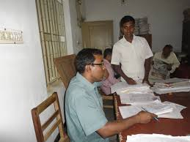
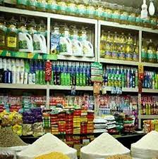
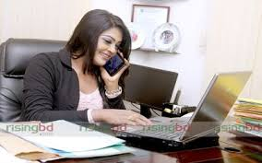
নগদে পরিশোধ।
পাওনাদার হিসাব ------- ডেবিট
নগদান হিসাব ------- ক্রেডিট
মনিহারী দ্রবাদি ক্রয়।
মনিহারী দ্রবাদি হিসাব -------- ডেবিট
নগদান হিসাব -------- ক্রেডিট
বাকীতে ক্রয় ।
ক্রয় হিসাব -------- ডেবিট
পাওনাদার হিসাব --------- ক্রেডিট

Slide 16
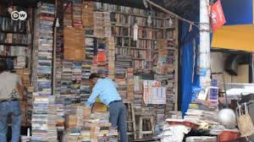
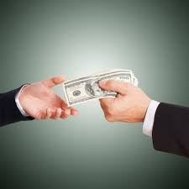
সঞ্চয়পত্র ক্রয়।
সঞ্চয়পত্র হিসাব ------- ডেবিট
নগদান হিসাব ------- ক্রেডিট
অফিসের জন্য ফাইলপত্র ক্রয়।
মনিহারী হিসাব ------- ডেবিট
নগদান হিসাব ------- ক্রেডিট
কমিশন পাওয়া গেল।
নগদান হিসাব ------- ডেবিট
কমিশন হিসাব ------- ক্রেডিট

Slide 17
নিচের উদাহরন গুলো ভালো ভাবে লক্ষ্য করো
লেনদেন | জাবেদা দাখিলা
পন্য বিক্রয় | নগদান হিসাব ------- ডেবিট বিক্রয় হিসাব ------- ক্রেডিট
পন্য ক্রয় বাবদ চেক প্রদান | ক্রয় হিসাব ------ ডেবিট ব্যাংক হিসাব ------ ক্রেডিট
লেনদেন | জাবেদা দাখিলা
করিমের নিকট হতে ক্রয় | ক্রয় হিসাব ----- ডেবিট পাওনাদার ( করিম ) হিসাব ------ ক্রেডিট
সুমনের নিকট নগদে পন্য বিক্রয় | নগদান হিসাব ----- ডেবিট বিক্রয় হিসাব ----- ক্রেডিট

Slide 18
লেনদেন | জাবেদা দাখিলা
বাকিতে পন্য ক্রয় | ক্রয় হিসাব ------ ডেবিট পাওনাদার হিসাব ------ ক্রেডিট
ধারে পন্য বিক্রয় | দেনাদার হিসাব ------ ডেবিট বিক্রয় হিসাব ------ ক্রেডিট
আন্তঃ ফেরত | বিক্রয় ফেরত/আন্তঃ ফেরত ------ ডেবিট দেনাদার হিসাব ----- ক্রেডিট
কৃতপন্য ফেরত দেওয়া হলো | পাওনাদার হিসাব ------ ডেবিট ক্রয় ফেরত ------ ক্রেডিট
নতুন আসবাবপত্র ক্রয় | আসবাবপত্র হিসাব ------ ডেবিট নগদান হিসাব ------ ক্রেডিট
পুরাতন যন্ত্রপাতি বিক্রয় | নগদান হিসাব ------ ডেবিট যন্ত্রপাতি হিসাব ------ ক্রেডিট
কর্মচারী জামিলকে বেতন প্রদান | বেতন হিসাব ------ ডেবিট নগদান হিসাব ------ ক্রেডিট

Slide 19
লেনদেন | জাবেদা দাখিলা
মনি ষ্টেশনারী হতে বাকীতে মনিহারী ক্রয় | মনিহারি হিসাব ------- ডেবিট বকেয়া মনিহারি ------- ক্রেডিট
ব্যক্তিগত প্রয়োজনে পন্য উত্তোলন | উত্তোলন হিসাব ------- ডেবিট ক্রয় ( পন্য ) হিসাব ------- ক্রেডিট
দোকান হতে পন্য চুরি | বিবিধ ক্ষতি হিসাব ------- ডেবিট ক্রয় হিসাব ------- ক্রেডিট
ব্যবসায় হতে উত্তোলন | উত্তোলন হিসাব ------- ডেবিট নগদান হিসাব ------- ক্রেডিট
ব্যাংক হতে উত্তোলন | উত্তোলন হিসাব ------- ডেবিট ব্যাংক হিসাব ------- ক্রেডিট
ক্যাশ বাক্স হতে চুরি | বিবিধ ক্ষতি হিসাব ------- ডেবিট নগদান হিসাব ------- ক্রেডিট
ব্যাংক চার্জ ধার্য করল | ব্যাংক চার্জ হিসাব ------- ডেবিট ব্যাংক হিসাব ------- ক্রেডিট

Slide 20
একক কাজ
নিচের লেনদেন দুইটির ব্যাখ্যা সহ জাবেদা প্রস্তুত করঃ
সোনালী ব্যাংকে একটি হিসাব খোলা হলো ৫,০০০ টাকা।
বাড়ি ভাড়া পাওয়া গেলো ২,০০০ টাকা।

Slide 21
দলিয় কাজ
জাবেদার গুরুত্বসমূহ কী কী ?

Slide 22
বাড়ির কাজ
তারিখ ২০২১ ইং | লেনদেন
মে- ১ | মূলধন ১,০০,০০০ টাকা এবং ৫০,০০০ টাকা ব্যাংক ঋণ নিয়ে ব্যবসা আরম্ভ করা হল।
মে- ৬ | মাহিন এন্ড কোং এর নিকট হতে মাল ক্রয় ৩০,০০০ টাকা।
মে- ৭ | পরিবহন ভাড়া বাবদ খরচ ২,০০০ টাকা।
মে- ১২ | নগদে মাল বিক্রয় ২৫,০০০ টাকা।
মে- ২১ | বেতন প্রদান ৫,০০০ টাকা।
মে- ২৫ | বাকিতে মাল বিক্রয় ৫,০০০ টাকা।
মে- ৩০ | কমিশন পাওয়া গেল ৫০০ টাকা।

Slide 23
সকলের সুস্বাস্থ্য কামনায়
আজকের মতো
বিদায়

